Slide 1
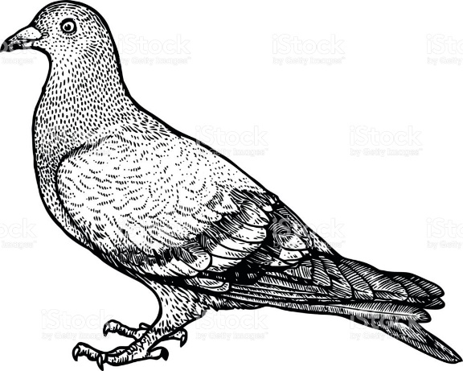
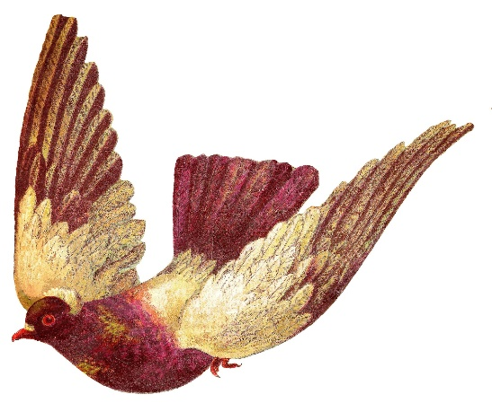
Kućni ljubimci
Golubovi
Magdalena Stepinac i Nikola Marečić

Slide 2
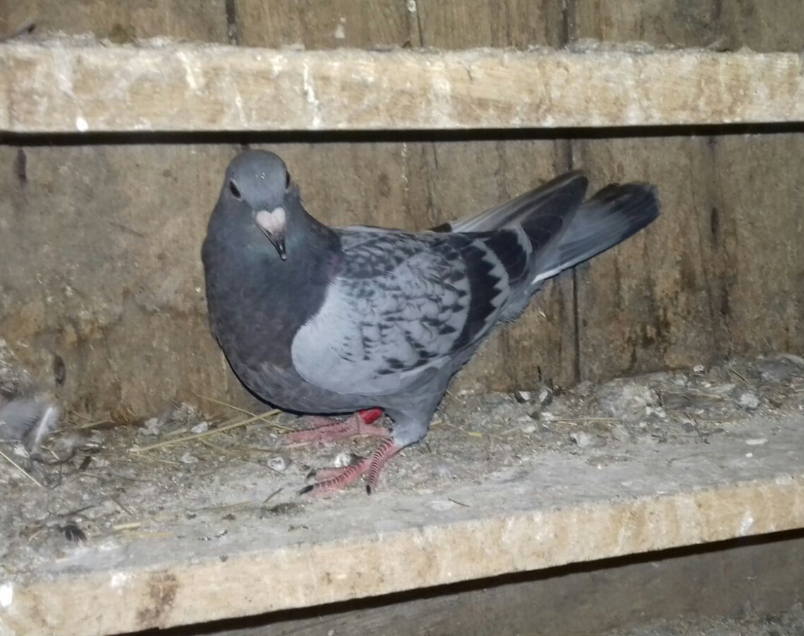
Zašto uzgajamo golubove?
Golubove uzgajamo zato jer nam oni stvaraju društvo kada je dosadno te su lijep ukras dvorištu.
Neki golubove uzgajaju i zbog raznih natjecanja te jaja.

Slide 3
Kakvi su naši golubovi i gdje ih možemo nabaviti?
U svijetu postoji 200 vrsta golubova od kojih su 50 letači a 150 ukrasni. Ja imam letače pismonoše. Oni moraju letjeti pa ih redovito puštam van iz golubinjaka te se oni vrate nakon nekog vremena. Nabavila sam goluba kod Nikole , a ostale od drugog uzgajivača. Nikola ih je od malena uzgajao pa sada uzima od drugih ili ih daje drugim uzgajivačima.

Slide 4
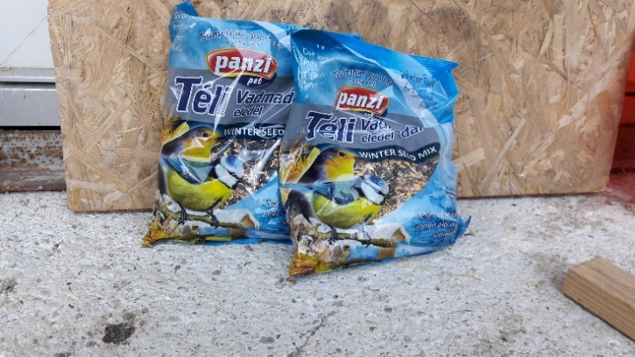
Kako ih hraniti?
Hranu kupujem u dućanu za kućne ljubimce, a Nikola u Zagrebu. Kada se golub izlegne, roditeljima goluba moramo davati pšenicu jer oni hrani ptića, te ona pomaže ptiću da se razvije, a kada se počne sam hraniti možemo dati i koncentrata za piliće pomiješano sa sjemenkma da ojača i naraste. Na dan, ja svojim golubovima dajem tri šake sjemenki i koristim veću posudu koju mi je djed napravio od drveta. Vodu je potrebno mijenjati svaki drugi dan. Nikola mora koristiti pojilicu jer ima više golubova.

Slide 5
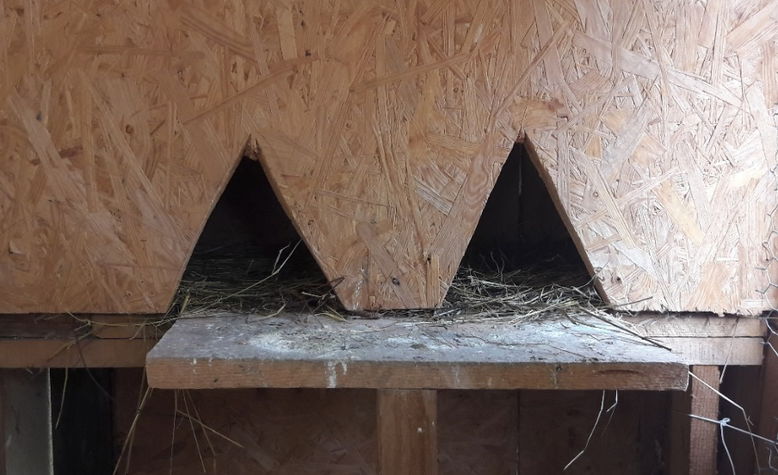
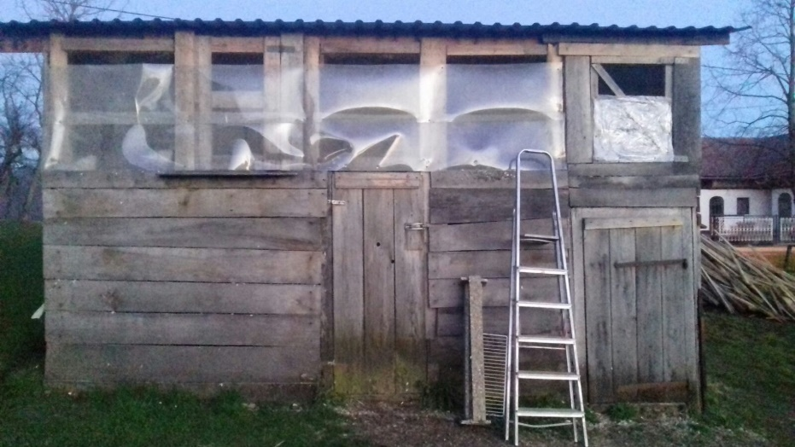
Golubinjak
Golubinjak mora biti udoban za goluba. Ja imam veliki golubinjak u koji stane oko 70 golubova s puno dasaka na kojima su kućice . Megi ima manji golubinjak u koji stane 3 para goluba sa 2 kućice za jaja. Kako bi svjetlost mogla ući na jednom dijelu imamo mrežu.

Slide 6
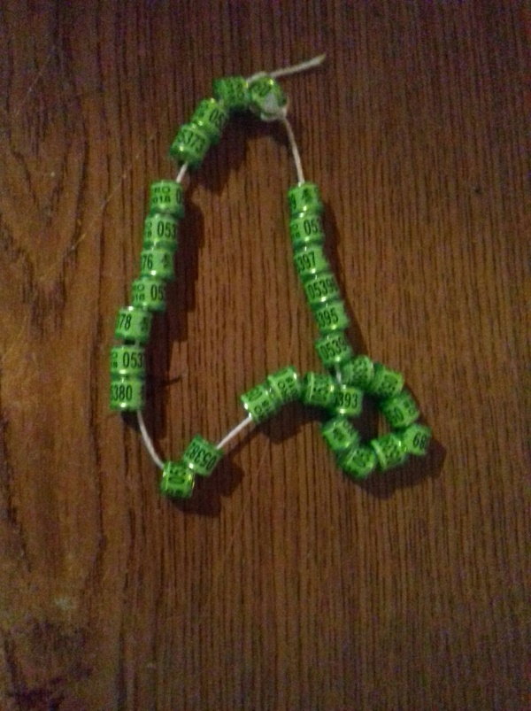
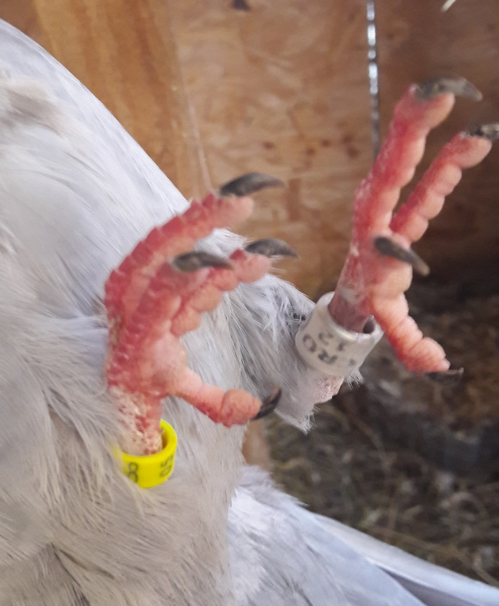
Čemu služe prstenovi?
Prstenovi se golubu stavljaju na nogu 6 dana nakon što se izlegne, a ja sam dobila golubove s prstenom. Postoje različite vrste prstenova . Ja imam takmičarske prstenove . Oni se mogu nabaviti preko kluba . Svaki klub ima svoje brojeve na prstenu.

Slide 7
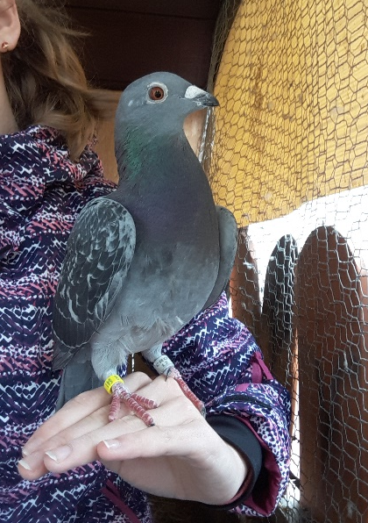
Jesu li naši golubovi pitomi i trebaju li biti u paru?
Magdalenin golub je pitom pa hoće sjediti na ruci. Goluba je najbolje pripitomiti od malena ali uz trud se može i kada je golub stariji.
Moj i Magdalenin golub imaju para. Golub snese 1 ili 2 jaja ,a na godinu od 4 do 10 jaja te imaju mlade. Oni će svoje gnijezdo braniti od svega kljunom i pandžama.

